Slide 1
«Кадровые ресурсы муниципальных библиотек Псковской области: состояние и проблемы»
Алексеева Екатерина Александровна,
заведующая отделом координации
деятельности библиотек области
ГБУК «Псковская областная универсальная
научная библиотека»

Slide 2
СТРУКТУРА основного персонала библиотек Псковской области (по возрасту)
по итогам 2018 и 2019 гг.

Slide 3
ЧИСЛЕННОСТЬ ОСНОВНОГО ПЕРСОНАЛА (общедоступные библиотеки – юридические лица)
на 01.01.2020 | на 01.01.2019
458 | 454
284 | 283

Slide 4
СТРУКТУРА ПЕРСОНАЛА ПО ВОЗРАСТУ
на 01.01.2020
на 01.01.2019

Slide 5
ДИНАМИКА СТРУКТУРЫ ПЕРСОНАЛА ПО ВОЗРАСТУ
до 30 лет: + 0,2%; 30 – 55 лет: - 2,5%; 55 лет и старше: + 2,3%
до 30 лет: - 0,4%; 30 – 55 лет: - 3,4%; 55 лет и старше: + 3,7%

Slide 6
ПЛАН МЕРОПРИЯТИЙ («ДОРОЖНАЯ КАРТА») ПО ПЕРСПЕКТИВНОМУ РАЗВИТИЮ ОБЩЕДОСТУПНЫХ БИБЛИОТЕК ПСКОВСКОЙ ОБЛАСТИ НА 2017 – 2021 ГГ.

Slide 7
Численность работников, относящихся к основному персоналу, всего человек | Возраст
 | До 30 лет | 30-50 лет | Старше 50 лет
Численность работников всего, человек | Из общей численности работников (из гр.1) |  |  |  |  | из общего числа работников имеют стаж работы
 | штатных | работников, относящихся к основному персоналу | из них имеют образование (из общей численности) |  |  | от 3 до 6 лет | от 6 до 10 лет
 |  |  | высшее | Неоконченное/ высшее | С/ спец

Slide 8
Псковский областной колледж искусств им. Н.А. Римского-Корсакова
Специальность 51.02.03 «Библиотековедение» (заочное отделение)
2020 г.:
I курс – 9 человек
II курс – 7 человек
III курс – 7 человек

Slide 9
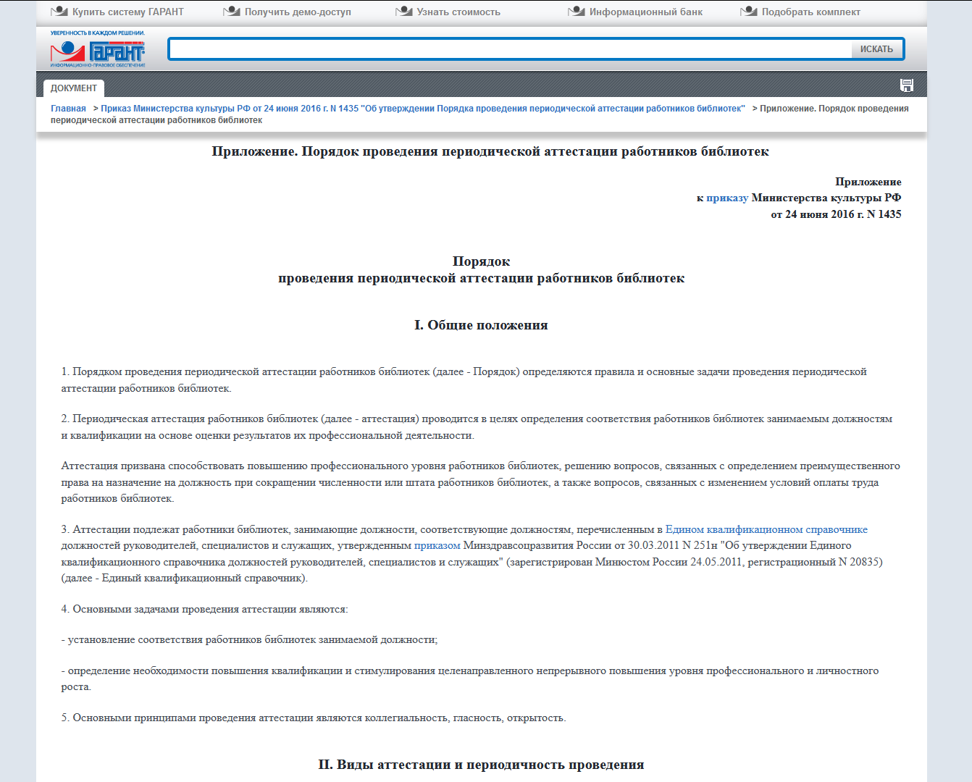

Slide 10
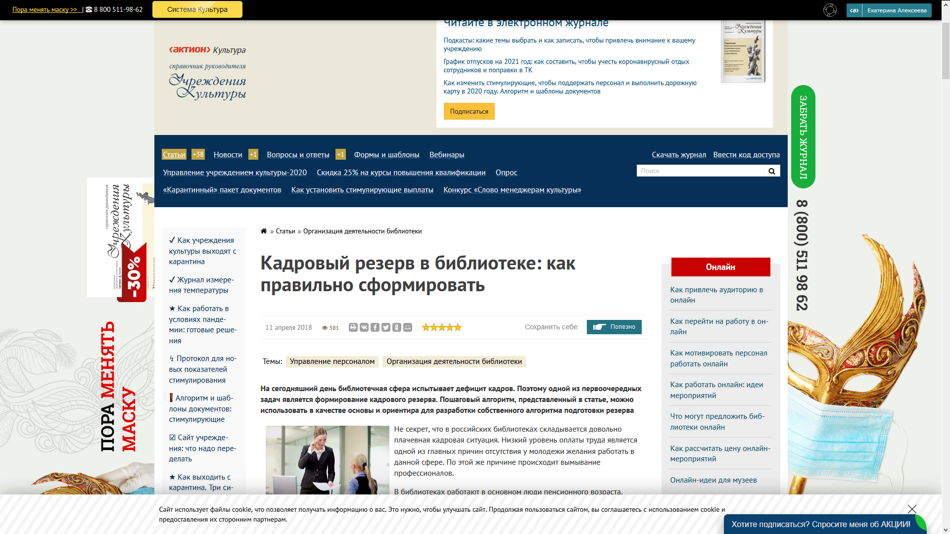

Slide 11
Повышение квалификации библиотечных специалистов муниципальных библиотек Псковской области
Программа повышения квалификации библиотечных специалистов «ПРОФИ» на 2018-2020 гг.
Повышение квалификации библиотечных специалистов муниципальных библиотек Псковской области в рамках национального проекта «Культура» в 2019-2020 гг.

Slide 14
ПРОБЛЕМЫ ЕСТЬ?!

Slide 15
Спасибо за внимание!

